Slide 1
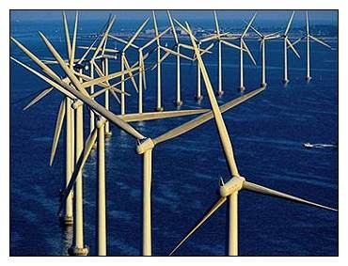
kracht arbeid vermogen energie

Slide 2
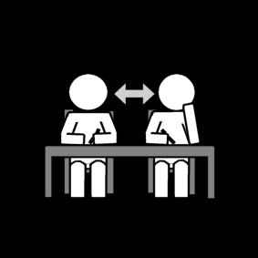
1. Wat is een kracht? Pg. 60-61
→ PARTNERWERK

Slide 3
1. Wat is een kracht? Pg. 62
1.2 Krachten kunnen lichamen vervormen.
Kracht vervormt iets → statisch effect
Voorwerp terug in zijn oorspronkelijke vorm → elastisch
Voorbeelden: ………………………………………………………………..
Opmerking: Elasticiteit kan verloren gaan door te veel belasting.
Vervorming blijvend → plastisch
Voorbeelden: ………………………………………………………………..
Een kracht is een uitwendige oorzaak die de vorm van een voorwerp kan veranderen. Ze heeft een statisch effect.

Slide 4
1.3 Krachten kunnen de bewegingstoestand van een voorwerp veranderen. Pg. 62
Kracht doet iets bewegen,
brengt iets tot stilstand,
laat iets neller of trager bewegen
doet iets van richting veranderen
→ dynamisch effect
Een kracht is een uitwendige oorzaak die de bewegingstoestand van een voorwerp kan veranderen. Ze heeft een dynamisch effect.
Een kracht is een uitwendige oorzaak die de vorm of bewegingstoestand van een voorwerp kan veranderen.

Slide 5
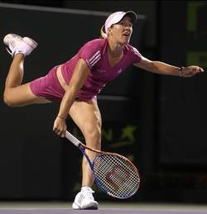
1.3 Krachten kunnen de bewegingstoestand van een voorwerp veranderen. Pg. 63
Soms zowel een STATISCH als een DYNAMISCH effect.
Oefeningen:

Slide 6
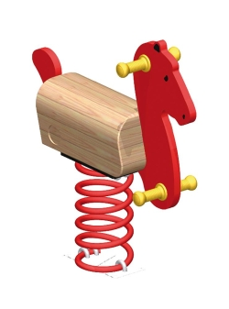
2. Krachten meten Pg. 64
Krachten meten → spiraalveren
Hoe groter de kracht → hoe groter de uitrekking
De vervorming is een maat voor de grootte van de kracht.
= toestel waarmee krachten worden gemeten.
= geijkte veer waarop een schaal is aangebracht.
2.1 De dynamometer
Grootheid | Symbool | Eenheid | Symbool
kracht | $$\vec{F}$$ | Newton | N

Slide 7
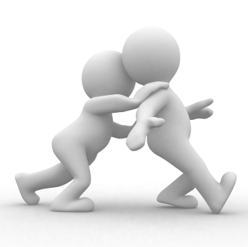
2. Krachten meten Pg. 65
2.2 Kenmerken kracht
4 kenmerken:
→ aangrijpingspunt
→ richting
→ zin
→ grootte
Kracht bezit deze 4 kenmerken → vectoriële grootheid of vector
Verschil: $\vec{F}$ <-> $F$

Slide 8
2. Krachten meten Pg. 65-66
2.3 voorstelling van een kracht
richting kracht
aangrijpingspunt van de kracht
F
A
w
10 N
Zin van de kracht

Slide 9
2. Krachten meten Pg.66
2.3 voorstelling van een kracht
richting kracht
aangrijpingspunt van de kracht
F
A
w
10 N
Zin van de kracht
Bepaal richting, zin, grootte en aangrijpingspunt van deze kracht
aangrijpingspunt
A
richting
horizontaal
zin
naar rechts
grootte
F = 60 N

Slide 10
2. Krachten meten Pg.66
2.3 voorstelling van een kracht
OPMERKING:
→ Kracht is een vectoriële grootheid
→ Lengte, tijd, massa, oppervlakte scalaire grootheid

Slide 11
2. Krachten meten Pg.66
2.3 voorstelling van een kracht
Oefeningen:
Een personenwagen rijdt tegen een
stilstaande bus. Tijdens de botsing
oefent de bus een kracht uit op de auto.
horizontaal
Richting:
zin
Naar rechts
aangrijpingspunt
Bumper auto
De van de kracht bepaalt de grootte van de vervorming
grootte

Slide 12
2. Krachten meten Pg.66
2.3 voorstelling van een kracht
2. Bepaal de grootte van de kracht op de tekening. Let op de schaal.
14 N
Antwoord: F = 70 N

Slide 13
2. Krachten meten Pg.67
2.3 voorstelling van een kracht
Teken bij de gegeven kracht de schaal: 1 cm = 25 N
Beschrijf nu alle kenmerken van de voorgestelde kracht.
A
F
richting
horizontaal
zin
naar rechts
aangrijpingspunt
A
grootte
F = 6 . 25N = 150 N

Slide 14
2. Krachten meten Pg.67
2.3 voorstelling van een kracht
Een kracht van 60 N werkt in het punt A verticaal omhoog. Stel deze kracht voor door een vector. Gebruik als schaal 1 cm = 15 N.
We moeten een kracht van 60 N tekenen.
15 N komt overeen met 1 cm
x 4
x 4
60 N komt overeen met
F
4 cm

Slide 15
2. Krachten meten Pg.67
2.3 voorstelling van een kracht
Zoek de schaal van een kracht van 120 N die door een vector van 120 N die door een vector van 6,0 cm wordt voorgesteld.
We moeten een kracht van 120 N voorstellen
120 N komt overeen met 6,0 cm
: 6
: 6
komt overeen met 1,0 cm
20 N
20 N

Slide 16
2. Krachten meten Pg.67
2.3 voorstelling van een kracht
6. Teken een horizontale kracht F₁ van 12 N met aangrijpingspunt A, naar rechts en teken vervolgens een kracht F₂ met hetzelfde aangrijpingspunt loodrecht op de eerste kracht naar boven.
4 N
F2
F1

Slide 17
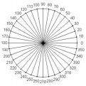
2. Krachten meten Pg.68
2.3 voorstelling van een kracht
7. Kracht F₁ van 350 N en kracht F₂ van 420 N grijpen aan in hetzelfde punt A. Ze vormen t.o.v. elkaar een hoek van 50 °. Stel de 2 krachten voor.
F2
100 N
F1

Slide 18
2. Krachten meten Pg.68
2.3 voorstelling van een kracht
8. Geef de kenmerken van volgende krachten.
B
1 cm = 10 N
A
F₁
F₂
F₃
Kenmerken | Kracht F₁ | Kracht F₂ | Kracht F₃
Richting
Zin
Grootte
aangrijpingspunt
horizontaal
schuin
verticaal
C
naar rechts
rechts beneden
naar boven
55 N
35 N
35 N
A
B
C

Slide 19
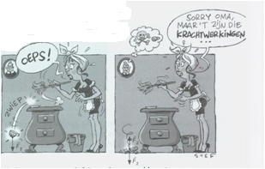
3. Zwaartekracht pg. 69-70
F₂
F_{Z}
kopje in beweging
vervorming
F_{Z}
zwaartekracht
(= veldkracht)
= is aantrekkingskracht die een hemellichaam uitoefent op alle voorwerpen in haar omgeving

Slide 20
3. Zwaartekracht pg. 69-70
zwaarteveld
= gebied waarin de zwaartekracht werkzaam is
veldkracht
contactkracht
= kracht die op afstand werkt
= kracht die contact maakt met iets

Slide 21
3. Zwaartekracht pg. 71
3.1 Kenmerken van de zwaartekracht
A aangrijpingspunt
Z
F_{Z}
F_{Z}
F_{Z}
Aangrijpingspunt = zwaartepunt
(meestal) middelpunt

Slide 22
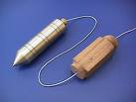
3. Zwaartekracht pg. 71
3.1 Kenmerken van de zwaartekracht
B richting en zin
richting
VERTICAAL
zin
NAAR BENEDEN
NAAR MIDDELPUNT VAN DE AARDE
Toepassing:

Slide 23
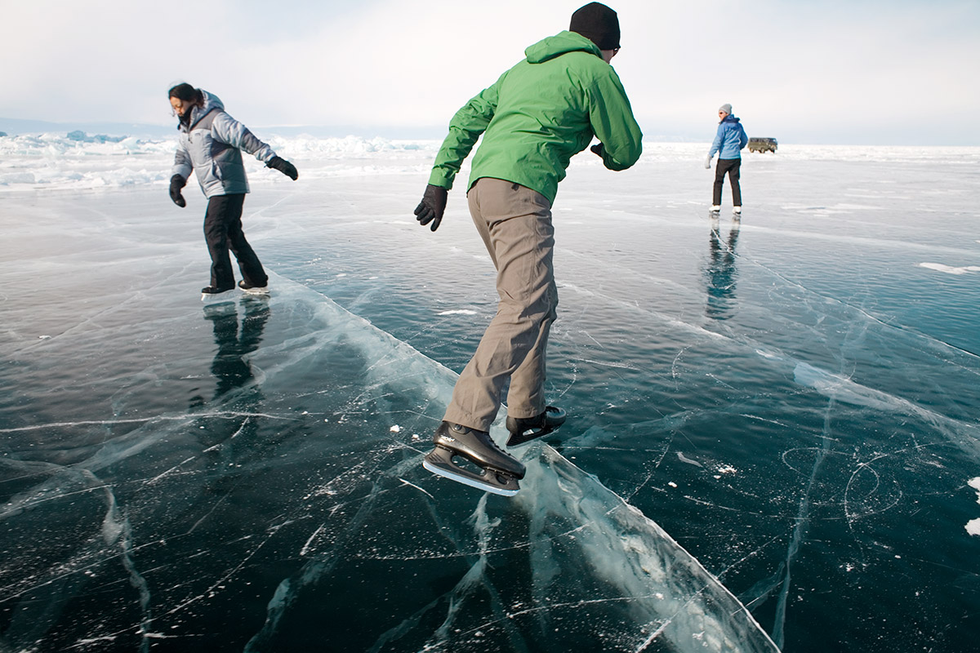
3. Zwaartekracht pg. 71
3.1 Kenmerken van de zwaartekracht
C grootte

Slide 24
3. Zwaartekracht pg. 72
3.1 Kenmerken van de zwaartekracht
C grootte
m (g) | m (kg) | F_{Z} (N) | F_{Z} / m (N / kg)
0 | 0 | 0
10 | 0,01 | 0,1 | 10
20 | 0,02 | 0,2 | 10
30 | 0,03 | 0,3 | 10
40 | 0,04 | 0,4 | 10
50 | 0,05 | 0,5 | 10
60 | 0,06 | 0,6 | 10
70 | 0,07 | 0,7 | 10
80 | 0,08 | 0,8 | 10
90 | 0,09 | 0,9 | 10
100 | 0,1 | 1 | 10
zwaarteveldsterkte

Slide 25
3. Zwaartekracht pg. 73
3.1 Kenmerken van de zwaartekracht
Welke vorm heeft de grafiek?
Halve rechte door oorsprong
Wat betekent dit voor F_{Z} en m?
F_{Z} en m zijn rechtevenredige grootheden
Hoe stel je dit verband symbolisch voor?
F_{Z} ∼ m
Wat kan je zeggen over F_{Z} / m?
Ze is constant .
Bereken deze constante in de laatste kolom van de tabel:
gemiddelde: = 10 N/kg
Deze constante noemen we de zwaarteveldsterkte.
Symbool: g

Slide 26
3. Zwaartekracht pg. 73
3.1 Kenmerken van de zwaartekracht
$\frac{F_{z}}{m}$ - grafiek is een rechte door de oorsprong.
$F_{z}$ ~ $m$
$\frac{F_{z}}{m}= c^{te}$
$\frac{F_{z}}{m}=g$ dus $F_{z}=m . g$
Eenheid: [$g$] = [$\frac{F_{z}}{m}$] = $\frac{N}{kg}$
$g=9,81 \frac{N}{kg}$

Slide 27
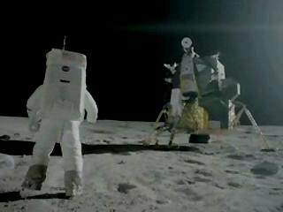
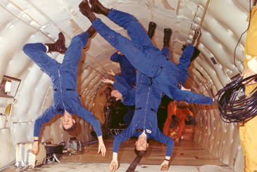
3. Zwaartekracht pg. 73
3.1 Kenmerken van de zwaartekracht
Grootte van de zwaarteveldsterkte
Op onze breedtegraad g = 9,81 N / kg
Aan de evenaar g = 9,78 N / kg
Aan de polen g = 9,83 N / kg
Op de maan g = 1,62 N / kg

Slide 28
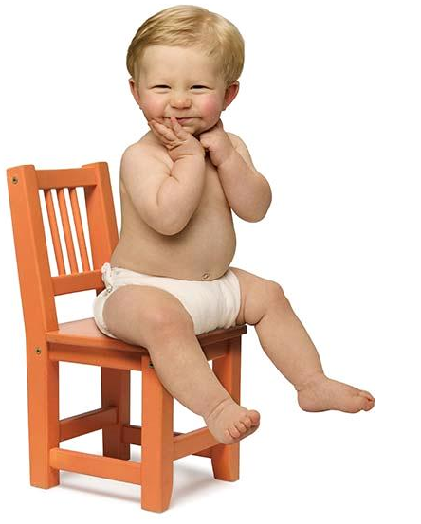
3. Zwaartekracht pg. 73
3.1 Kenmerken van de zwaartekracht
Voorwerp in rust
→ grootte zwaartekracht = grootte gewicht
→ G = F_{Z} = m.g
→ Maar:
G F_{Z}
!!verschillend aangrijpingspunt!!
steunpunt
zwaartepunt
(buiten voorwerp)
(in voorwerp)

Slide 29
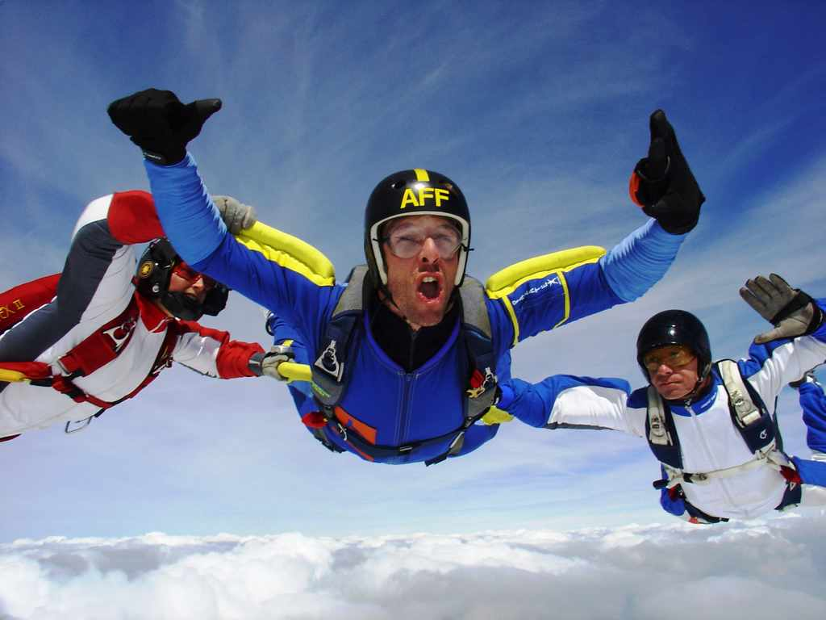
3. Zwaartekracht pg. 73
3.1 Kenmerken van de zwaartekracht
 | Zwaartekracht | gewicht
grootte
richting
Zin
aangrijpingspunt
F_{Z} = m.g
G = m.g
verticaal
verticaal
naar beneden
naar beneden
zwaartepunt
steunpunt
Vallend voorwerp is gewichtloos:
G = O N

Slide 30
3. Zwaartekracht pg. 74
3.1 Kenmerken van de zwaartekracht
Oefeningen:
Drie astronauten oefenen op aarde met een maanpak.
De massa van één van hen bedraagt 140 kg. Bereken de zwaartekracht die de astronaut ondervindt:
gegeven
m = 140 kg
g = 9,81 N / kg
gevraagd
F_{Z}
oplossing
F_{Z} = m . g
F_{Z} = 140 kg . 9,81 N / kg
F_{Z} = 1373 N
F_{Z} = 137.10 N
antwoord
De astronaut ondervindt een zwaartekracht van 137 . 10 N

Slide 31
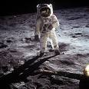
3. Zwaartekracht pg. 74
3.1 Kenmerken van de zwaartekracht
Oefeningen:
Bereken de zwaartekracht die dezelfde astronaut ondervindt op de maan.
gegeven
m = 140 kg
g = 1,62 N / kg
gevraagd
F_{Z}
oplossing
F_{Z} = m . g
F_{Z} = 140 kg . 1,62 N / kg
F_{Z} = 226,8 N
F_{Z} = 227 N
Dit is ongeveer 6 keer kleiner dan op aarde
antwoord
De astronaut ondervindt een zwaartekracht van 227 N.

Slide 32
3. Zwaartekracht pg. 74
3.1 Kenmerken van de zwaartekracht
Welke van de volgende figuren geeft het verband weer tussen zwaartekracht
en massa? Verklaar!
F_{Z} ∼ m

Slide 33
3. Zwaartekracht pg. 75
3.1 Kenmerken van de zwaartekracht
De zwaartekracht van Jupiter is ongeveer 2,5 maal groter dan op aarde. Stel dat we op aarde een steen op een balans leggen. We brengen de balans in evenwicht met behulp van een ijkmassa. Wat gebeurt er als we met hetzelfde materiaal de proef op Jupiter uitvoeren? Verklaar.
O de steen en het massablokje blijven in
evenwicht
O de schaal met de steen gaat omhoog
O de schaal met de steen gaat omlaag
O het antwoord is niet gegeven
Verklaring
De massa blijft gelijk!

Slide 34
3. Zwaartekracht pg. 75
3.1 Kenmerken van de zwaartekracht
Bereken de grootte van de zwaartekracht die werkt op een baby met een massa van 3,10 kg.
gegeven
m = 3,10 kg
g = 9,81 N / kg
gevraagd
F_{Z}
oplossing
F_{Z} = m . g
F_{Z} = 3,10 kg . 9,81 N / kg
F_{Z} = 30,4 N
antwoord
De grootte van de zwaartekracht bedraagt 30,4 N.

Slide 35
3. Zwaartekracht pg. 75
3.1 Kenmerken van de zwaartekracht
Wat is de massa, de grootte van de zwaartekracht en de grootte van het gewicht van een vrouw van 50 kg, op aarde, op de maan en vallend uit een raam vanop de derde verdieping.
 | Op aarde | Op de maan | Vallend
m
F_{Z}
G
50 kg
50 kg
50 kg
50 . 9,81 = 4,9.10² N
50 . 1,62 = 81 N
4,9.10² N
50 . 9,81 = 4,9.10² N
50 . 1,62 = 81 N
O N

Slide 36
3. Zwaartekracht pg. 75
3.1 Kenmerken van de zwaartekracht
Welke van de onderstaande uitspraken is juist?
O Op de maan is de zwaartekracht op eenzelfde lichaam ongeveer 6x groter
dan op aarde.
O Op de maan is de massa van eenzelfde lichaam even groot als op aarde.
O Op de maan is de zwaartekracht op eenzelfde lichaam even groot dan op aarde
O Op de maan is de massa van eenzelfde lichaam ongeveer 6x kleiner dan op aarde

Slide 37
3. Zwaartekracht pg. 76
3.1 Kenmerken van de zwaartekracht
Een dynamometer waaraan een rugzak hangt, geeft een waarde van 160 N aan. Wat is de massa van die rugzak?
gegeven
F_{Z} = 160 N
g = 9,81 N / kg
gevraagd
m
oplossing
F_{Z} = m . g
m = F_{Z} / g
m = 160 N / 9,81 N / kg
m = 16,3 kg
antwoord
De massa van de rugzak bedraagt 16,3 kg.

Slide 38
3. Zwaartekracht pg. 76
3.1 Kenmerken van de zwaartekracht
Teken het zwaartepunt in onderstaande driehoek.
Z

Slide 39
4. Arbeid pg. 77
4.1 Zonder verplaatsing is er geen arbeid
In natuurwetenschappen:
Zonder verplaatsing is er geen arbeid

Slide 40
4. Arbeid pg. 77
4.2 Definitie
Arbeid verrichten als een kracht zorgt voor een verplaatsing of vervorming.
W
F
Δ s

Slide 41
4. Arbeid pg. 78
4.3 Wiskundige formule van arbeid
W = F . Δ s
Symbool grootheid | Naam grootheid | Naam eenheid | Symbool eenheid
W
F
Δ s
arbeid
Joule
J
kracht
Newton
N
verplaatsing
meter
m
Opmerkingen
W = 0 als F ⊥ Δ s
Δ s
F_{Z}

Slide 42
4. Arbeid pg. 78
4.4 Eenheid van arbeid
Hoe lees je [ W ]?
→ De eenheid van arbeid is
W = F . Δ s
[ F ] = N
[ W ] = N . m
[ Δ s ] = m
[ W ] = Joule = J
Brits natuurkundige
1818 - 1889
We leveren een arbeid van 1 Joule als we
met een kracht van 1 N een verplaatsing van
1 m, met dezelfde richting en dezelfde zin als
die kracht veroorzaken.

Slide 43
4. Arbeid pg. 79
4.5 Oefeningen
Ga bij elke figuur na of er arbeid verricht wordt door de kracht die
getekend is.
De zwaartekracht verricht geen arbeid op de lantaarn. De lantaarn wordt niet verplaatst.
Je spierkracht verricht arbeid, de fiets verplaatst zich.

Slide 44
4. Arbeid pg. 79
4.5 Oefeningen
Je gewicht oefent een kracht uit op de stoel. Deze wordt niet verplaatst, dus geen arbeid.
De stoel brengt het oudje omhoog. Er is arbeid want er is een verplaatsing in de richting van de kracht.

Slide 45
4. Arbeid pg. 79
4.5 Oefeningen
Een boot wordt met een kracht van 4000 N zo’n 8,0 m uit het water omhoog gehesen. Bereken de verrichte arbeid.
gegeven
F = 4000 N
Δ s = 8,0 m
gevraagd
W
oplossing
W = F . Δ s
W = 4000 N . 8,0 m
W = 32 000 Nm
W = 32.10³ J
antwoord
De kraan verricht een arbeid van 32.10³ J

Slide 46
4. Arbeid pg. 80
4.5 Oefeningen
3. Hoeveel kracht moet je op een spijker uitoefenen als je erin slaagt die spijker 2,0 cm in de muur te boren met een arbeid van 1,0 J?
gegeven
Δ s = 2,0 cm
= 0,020 m
W = 1,0 J
gevraagd
F
oplossing
W = F . Δ s
F = W / Δ s
F = 1,0 J / 0,020 m
F = 50 N
antwoord
Op de spijker moet men een kracht van 50 N uitoefenen worden.

Slide 47
4. Arbeid pg. 80
4.5 Oefeningen
4. De tandarts verricht 12 mJ arbeid wanneer hij de naald van de spuit in je tandvlees boort. Hij gebruikt hiervoor een kracht van 0,80 N. Hoe diep dringt de naald in je tandvlees.
gegeven
F = 0,80 N
W = 12 m J
= 12.10⁻³ J
gevraagd
Δ s
oplossing
W = F . Δ s
Δ s = W / F
Δ s = 12.10⁻³ J / 0,80 N
Δ s = 0,015 m = 1,5 cm
antwoord
De naald dringt 1,5 cm in je tandvlees

Slide 48
4. Arbeid pg. 80
4.5 Oefeningen
5. Een ophaalkraan verricht een arbeid van 3,6 . 10⁶ J om een massa van 4,0 . 10³ kg op te tillen. Bereken de hoogte waarover de massa verplaatst werd.
gegeven
m = 4,0 . 10³ kg
W = 3,6.10⁶ J
gevraagd
Δ s
oplossing
W = F . Δ s
Δ s = W / F
Δ s = 3,6.10⁶ J / (4,0.10³ kg.9,81 N / kg)
Δ s = 92 m
antwoord
De massa werd over een hoogte van 92 m verplaatst.

